Slide 1
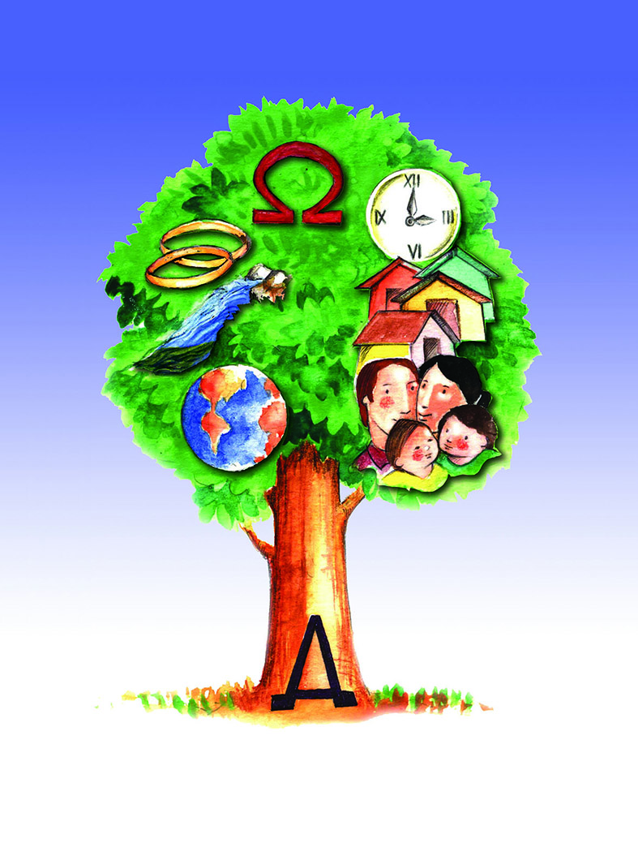
¡Bienvenidas y Bienvenidos!
El Apocalipsis:
La fuerza de los símbolos
13

Slide 2
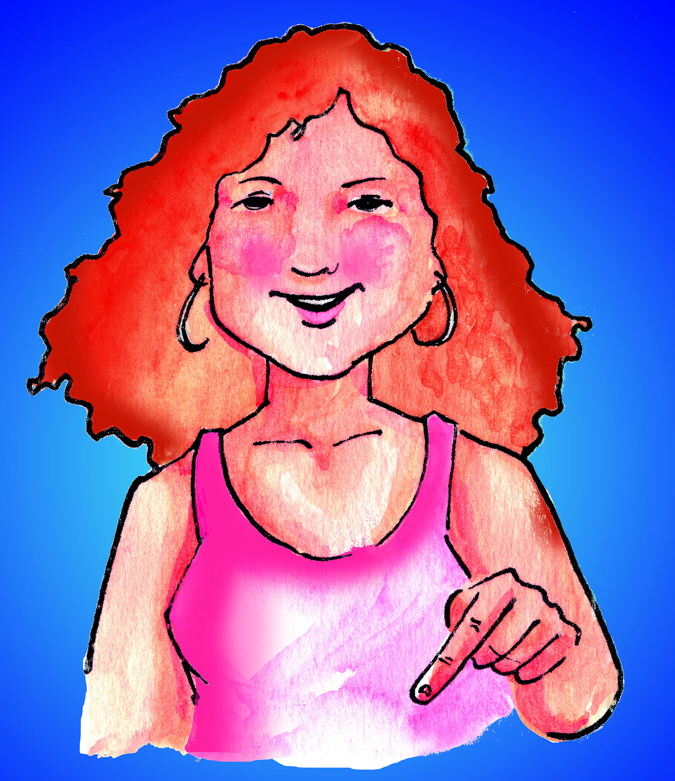
Presentación
Cuatro claves o llaves nos ayudarán a descubrir el sentido
esperanzador del Apocalipsis:
El Libro de la felicidad.
2. La clave histórica
(cómo estaban las cosas en aquel tiempo).
3. La clave simbólica
(significado de 24 imágenes que aparecen
en el libro);
4. La clave teológica
(experiencia de Dios, Jesús y la Iglesia)

Slide 3
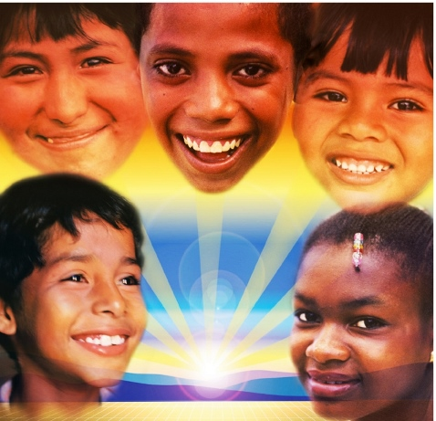
Tema 1
El libro de la felicidad

Slide 4
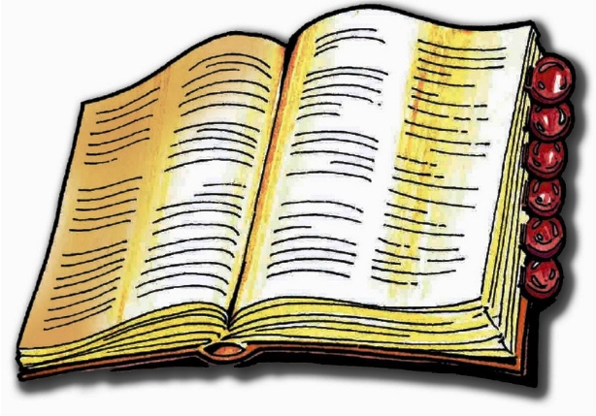
Tema 1
El libro de la felicidad
Tenemos siete bienaventuranzas, que nacen de este libro profético y de nuestras obras.
Ap 1,3
Ap 14,13
Ap 16,15
Ap 19,9
Ap 20,6
Ap 22,7
Ap 22,14

Slide 6
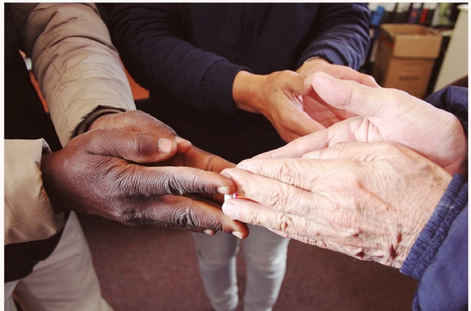
Tema 2
El Apocalipsis en clave histórica
¿Quién, cuándo, dónde, para quién se
Escribió?
Dinámica El Florón:
Utilizamos está dinámica para responder a seis preguntas acerca del Apocalipsis.

Slide 7
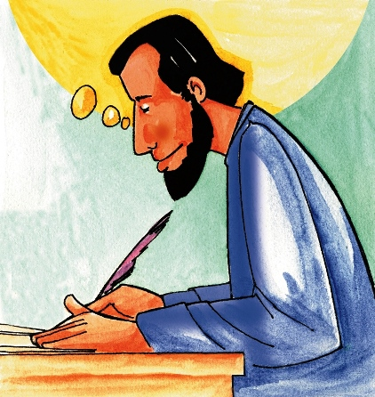
Autor
Se llama a sí mismo Juan, hermano y compañero en la persecución (Ap1,9).
Se lo denomina Juan el vidente que conoce de cerca la situación de las comunidades a las que escribe.
Es compañero en los sufrimientos que pasan las comunidades.

Slide 8
¿Cuándo se escribió?
Se terminó de escribir cerca del año 100 d.C.
Se desarrolló en tres momentos:
Años 64-68:
El emperador Nerón acusa del incendio de Roma a los cristianos, desata una gran persecución en su contra.
La caída de Jerusalén.
Año 90:
El emperador Domiciano persigue a las comunidades.
3. Años 95 y 100: Añadidos posteriores.

Slide 9
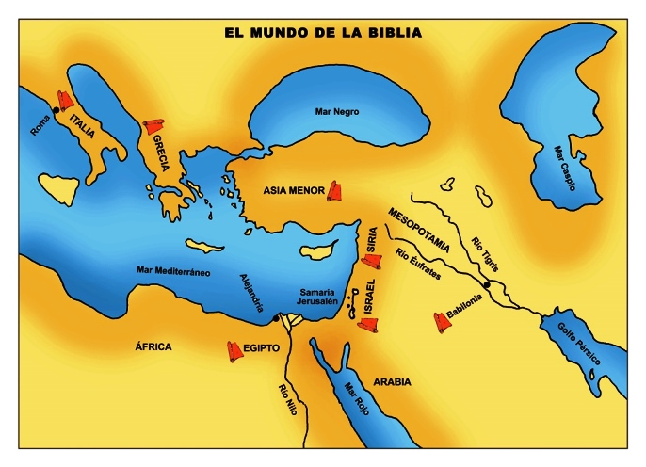
¿Dónde se escribió?
En la isla de Patmos (Ap1,9). Cuando Juan era prisionero por causa del evangelio de Jesús.
Imperio Romano, ya que el mensaje se dispersó por todo este territorio.

Slide 10
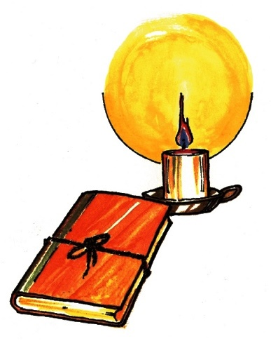
¿Para quién se escribió?
Para las siete comunidades de Asia Menor:
Éfeso
Esmirna
Pérgamo
Tiatira
Sardes
Filadelfia
La Odisea

Slide 11
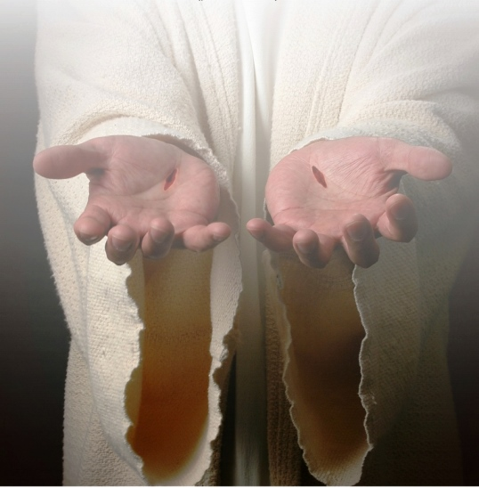
¿Cuál es el mensaje central
Fe en Jesucristo victorioso muerto y resucitado, cordero sacrificado de pie.
Fe en Dios que actuará en el pasado, presente y futuro a favor del pueblo.
Fe en que el triunfo del imperio no es para siempre.
Fe en que el futuro será una nueva creación.

Slide 12
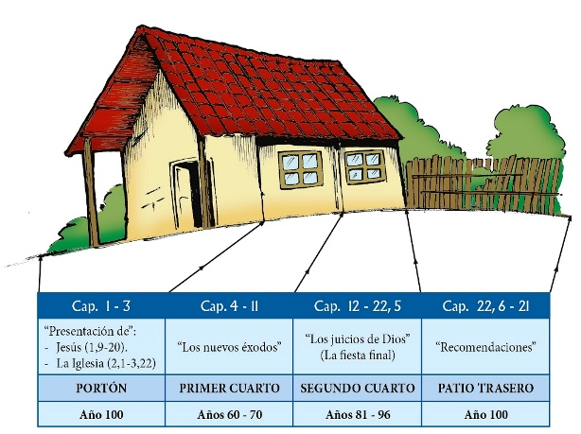
¿Cuál es el orden del libro?

Slide 13
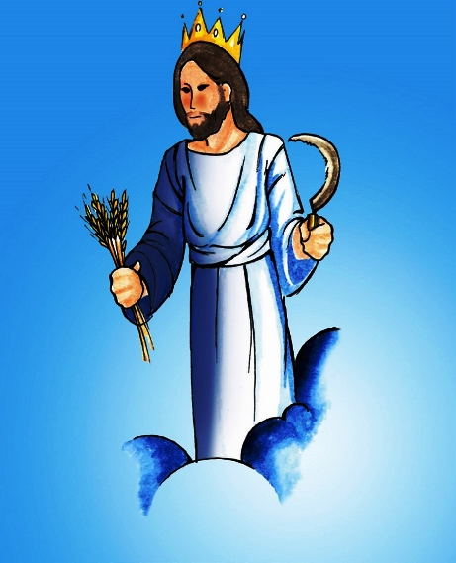
Tema 3
El Apocalipsis en clave simbólica
El Autor utilizó variados símbolos que expresaban una realidad más profunda.
Seguramente a los destinatarios les llegó muy claro el mensaje.

Slide 14
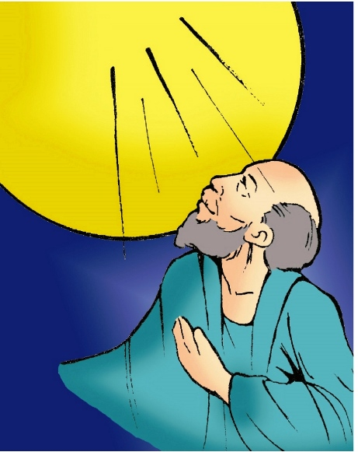
__ ___ ___ ________
El Apocalipsis es una visión simbólica.
Juan es llamado el vidente.
Las visiones y símbolos son para facilitar y aclarar el mensaje.
La visión es una forma de expresar una profunda experiencia de fe.

Slide 15
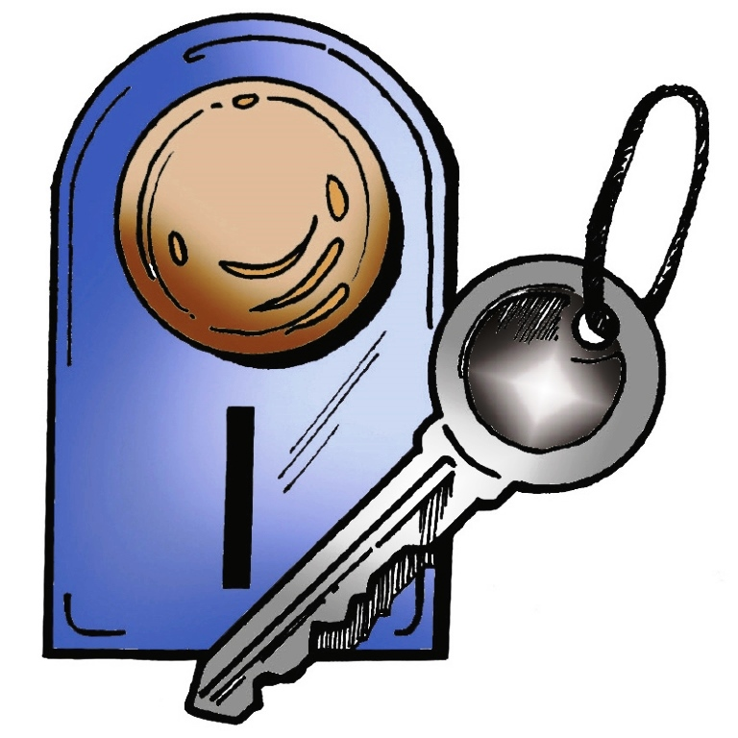
¿Qué es un símbolo?
Es una señal de identificación; una contraseña que permitía identificarse a las personas en un futuro reencuentro.
El símbolo nos abre caminos ocultos de la historia.
Es una imagen para ser contemplada y luego dar el salto a lo que significa.

Slide 16
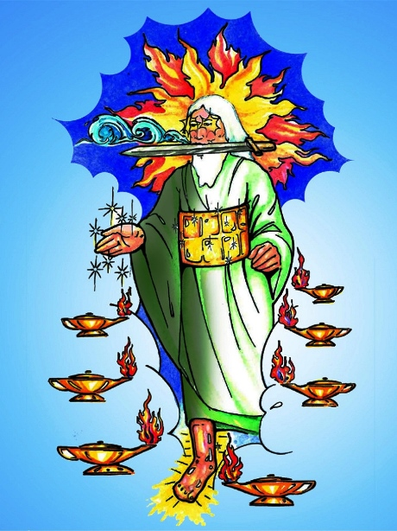
El Hijo del Hombre
Es el Mesías, Jesús que está en medio de los siete candeleros que son su iglesia.
Jesús tiene en su mano a todos los responsables, animadores de las comunidades.

Slide 17
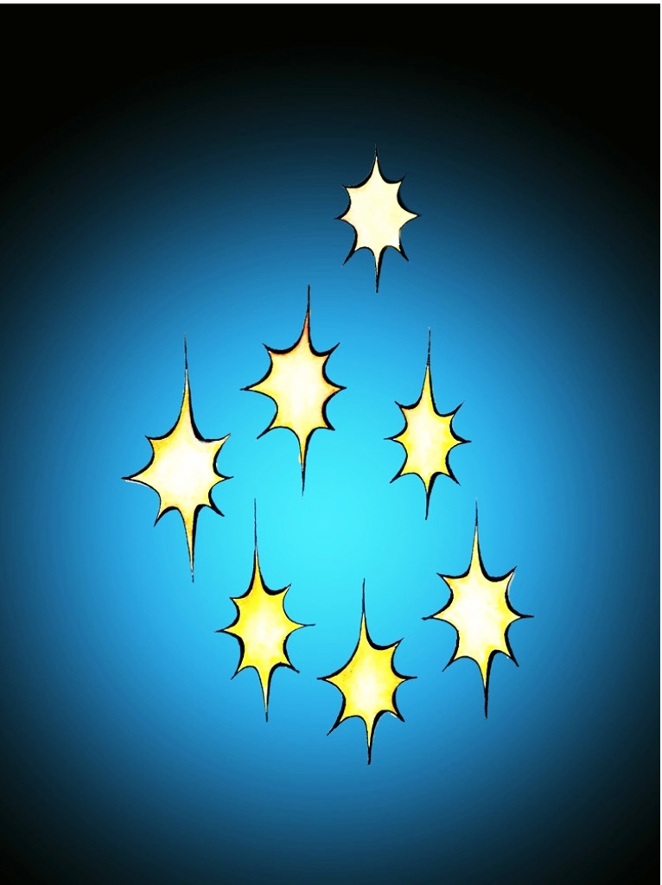
Las siete estrellas
Son los siete ángeles de las comunidades: catequistas, pastores, todos los que cuidan de la Iglesia.

Slide 18
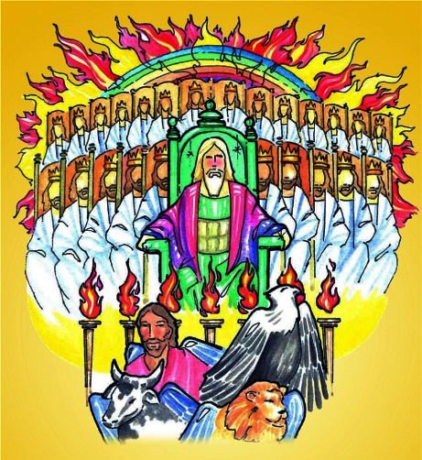
El Trono de Dios
La visión del Trono enmarca todo el Apocalipsis.
Es el lugar y sede de Dios que revela su presencia y grandeza como dueño y Señor de la Historia.
Desde el Trono, Dios genera la acción liberadora de los pueblos.
Celebra el juicio y la liturgia de la victoria.
La imagen es del A.T.: Is 6,1 y Ez 1, 26-28

Slide 19
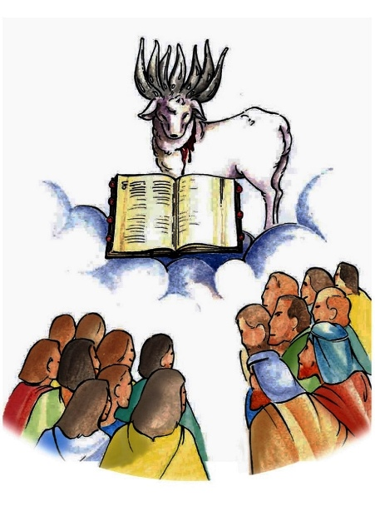
El libro y el Cordero
El Libro: representa la historia, la vida. Está cerrado con siete sellos o candados, y significa que no comprendemos su sentido.
El cordero: es el Siervo de Dios y Señor de la historia que abre los candados y nos revela el sentido de vida y la historia. Es un cordero degollado pero de pie (Jesús muerto y resucitado).

Slide 20
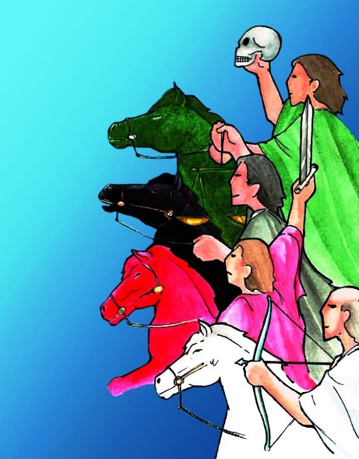
Los cuatro jinetes
Representan el poder de Dios, de los militares y de los comerciantes.
Caballo blanco y con arco: Jesús el vencedor de la muerte.
Caballo rojo y con espada: violencia y guerra.
Caballo negro con balanza: comercio de hambre.
Caballo verde con calavera: peste y enfermedades.

Slide 21
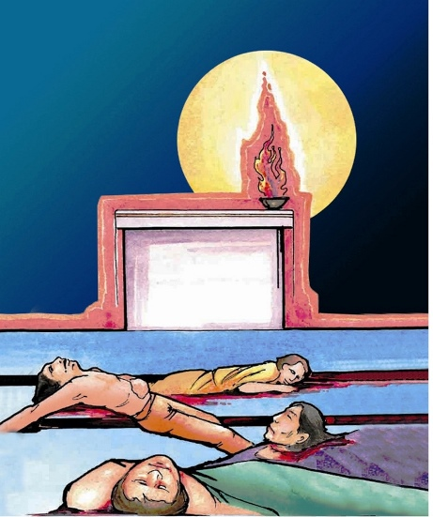
Los degollados por la Palabra
Son las comunidades que sufren la persecución y el martirio por dar testimonio de fidelidad a Jesús y a su Palabra.

Slide 22
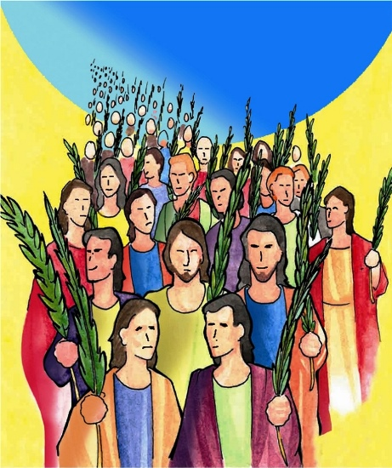
Los 144.000 señalados
Simboliza los que se van a salvar.
Significa la totalidad del pueblo. (12 x 12 x 1.000), es número completo.

Slide 23
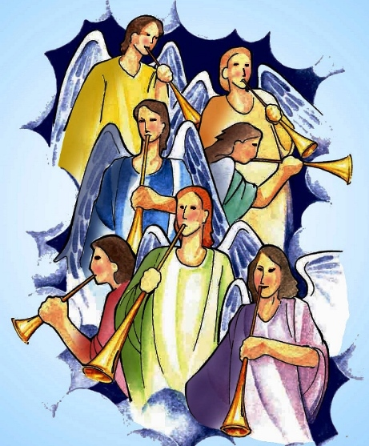
Los siete ángeles
Son enviados mensajeros.
Su oficio es transmitir el mensaje, la revelación de Dios y ejecutar sus órdenes.
No se debe adorar a los intermediarios.

Slide 24
El libro dulce y amargo
Representa el evangelio de Jesús que es necesario aceptarlo y darlo a conocer.
En El Apocalipsis se habla de tres libros:
El libro de la vida y de la historia.
El libro de las obras personales.
El libro profético.

Slide 25
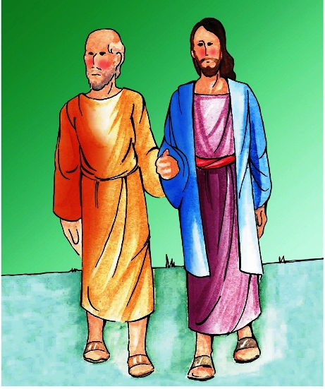
Los dos testigos
Representan a Moisés y a Elías, que aseguran su presencia diaria en la emergencia que viven las comunidades.
Representan a Pedro y a Pablo, apóstoles martirizados que formaron el nuevo pueblo de Dios.

Slide 26
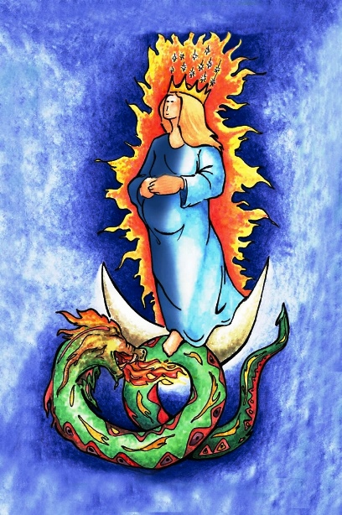
La mujer y la serpiente
La Mujer simboliza:
La humanidad.
La nueva Eva que coopera en los planes de Dios.
La iglesia perseguida que vive alimentada de la Palabra de Dios.
Es María que va a dar a luz a Jesús.
El Dragón Simboliza:
La antigua serpiente que ha crecido hasta convertirse en inmenso dragón.
El poder del mal, la muerte y las instituciones que impiden la vida.

Slide 27
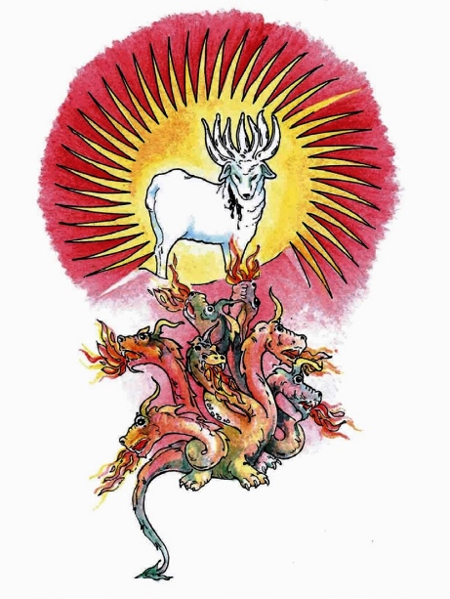
El cordero y la bestia
El Cordero:
Título principal de Jesús.
Fuerte, victorioso.
Dueño y Señor de la historia.
Dirige el combate contra la serpiente y la bestia y libera al pueblo de Dios.
La Bestia:
Es el Imperio Romano. Su número es el 666.
La bestia, el imperio están al servicio del mal. Son los falsos profetas.

Slide 28
El Hijo del Hombre con la hoz
Representa a Jesús que viene a juzgar y a poner fin al sufrimiento de sus seguidores.
Esta visión está tomada del libro de Daniel (Dn 7, 13-14).

Slide 29
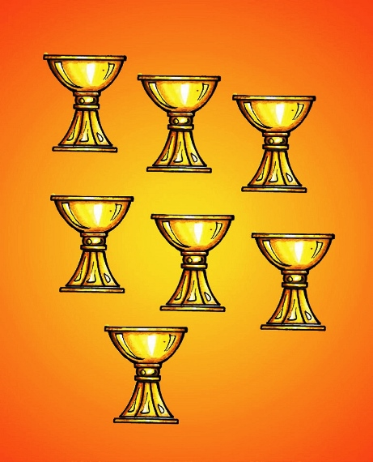
Las siete copas
Simboliza las siete plagas contra el Imperio.
Dios da la última llamada a la conversión.

Slide 30
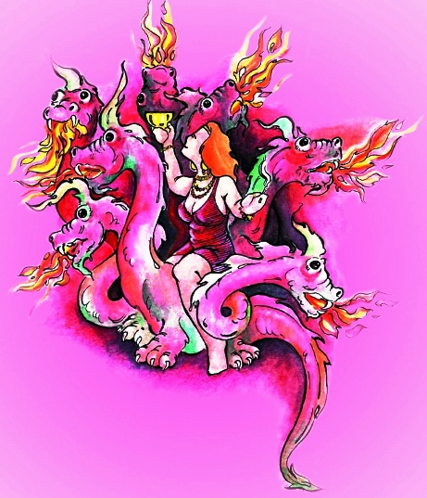
La famosa prostituta
La bestia es el Imperio y la prostituta con todos sus lujos es la Gran Ciudad Roma.
Esta ciudad vive de la explotación a otros pueblos sometidos.
Para ella su dios es el tener, el placer, el poder, el aparecer.

Slide 31
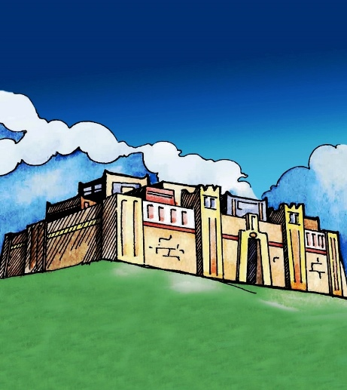
La caída de babilonia
Babilonia es la gran ciudad de Roma, la capital del imperio.
Se anuncia su caída con cantos y gritos de alegría de los mártires.
Dios se ha colocado a lado de los creyentes perseguidos.

Slide 32
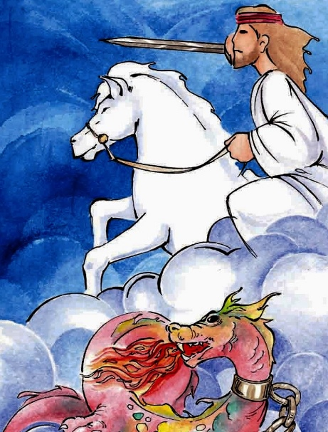
El jinete y la serpiente
El jinete del caballo blanco es Jesús.
Ejecuta la sentencia del juicio.
Castiga a la bestia, que es el Imperio Romano con todos sus seguidores.
Al final triunfa la vida.

Slide 33
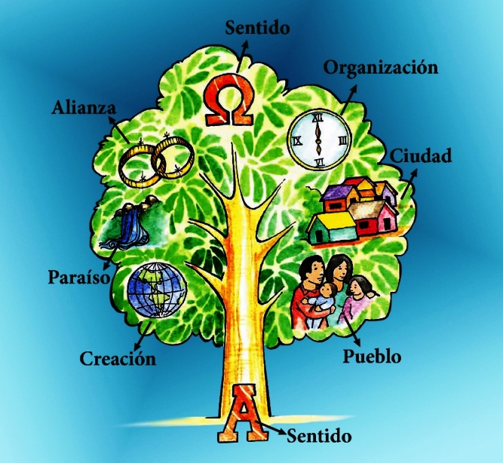
El árbol de la vida
Simboliza el cielo nuevo y la nueva tierra (Reino de Dios):
Nueva creación
Nuevo paraíso
Nueva alianza
Nuevo sentido
Nueva organización
Nueva ciudad
Nuevo pueblo

Slide 34
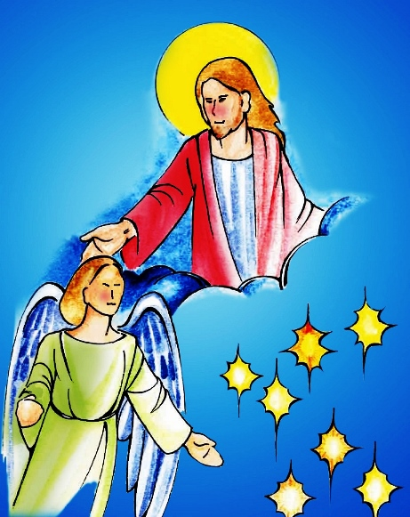
Recomendaciones finales
Las palabras y mensajes dichos por Juan a las comunidades son fruto de la reflexión de los signos de los tiempos, realizados a la luz de la fe en Jesucristo.

Slide 35
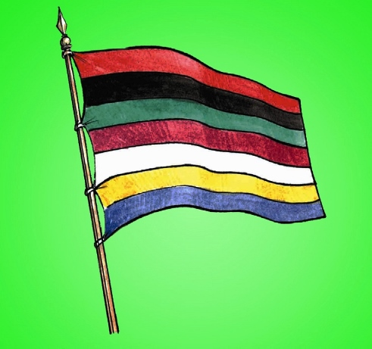
Los colores
Rojo: violencia, guerra.
Negro: muerte, algo malo, negativo.
Verde: pudrición, peste.
Púrpura: riqueza, majestad.
Blanco: victoria, pureza, fidelidad, eternidad.
Amarillo: metal precioso.
Azul: serenidad y armonía del mar y del cielo.

Slide 36
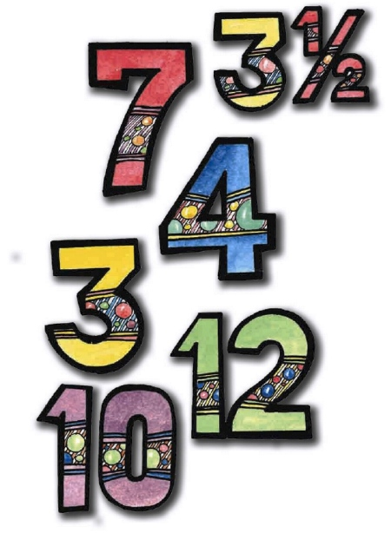
Los números
Tres: participa de la perfección del número 7.
Tres y medio: la mitad del 7, indica imperfección, brevedad, tiempo de persecución.
Cuatro: la creación, universalidad.
Seis: 7 menos 1 , la imperfección y el fracaso.
Siete: plenitud, perfección, totalidad.
Diez: número completo, pero limitado, poco.
Doce: (3x4) organización, Israel con las doce tribus, pueblo de Dios.

Slide 37
Veinte y cuatro: dos veces 12, es el pueblo de Dios.
Cuarenta y dos: tres años y medio, por lo que comparte el significado del tres y medio.
666: tres veces “siete menos uno” simboliza la imperfección y el fracaso total.
1.000: multitud, gran cantidad, número incontable.
1.260: tres años y medio; tiempo de tribulación o de prueba.
144.000: (12 x 12 x 1.000), es el número casi “infinito y completo de los miembros del nuevo pueblo de Dios”.

Slide 38
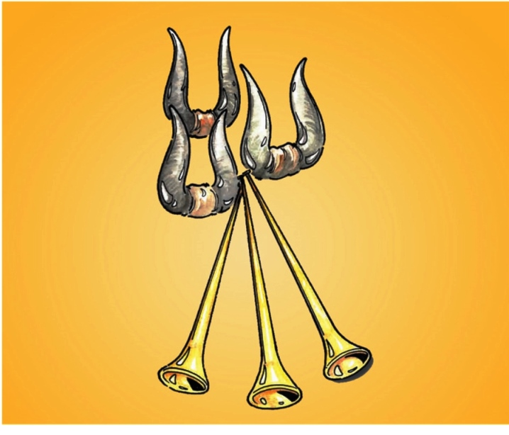
Cuernos y trompetas
El Cuerno:
En pueblos de pastores el cuerno se hizo símbolo de poder.
Las trompetas:
Son medios para dar las señales de combate o también para celebrar una fiesta.
Anuncian y traen un mensaje de revelación.

Slide 39
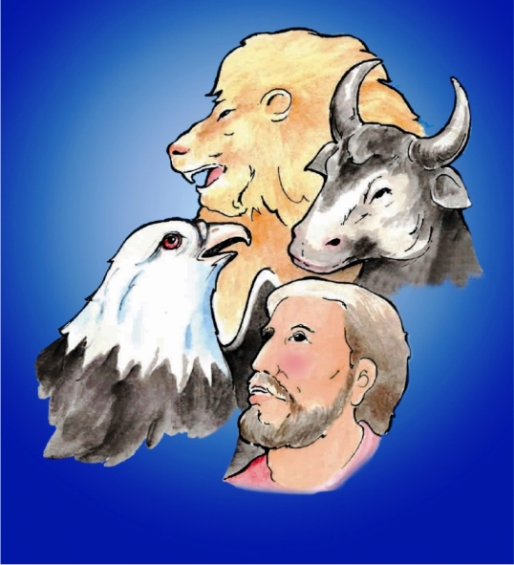
Los cuatro seres vivientes
Todas las características de la naturaleza se unen para alabar a Dios.
León: nobleza.
Toro: fuerza
Hombre: sabiduría
Águila: mirada profunda que hay en la naturaleza.
Visión tomada de (Ez 1, 4-12).

Slide 40
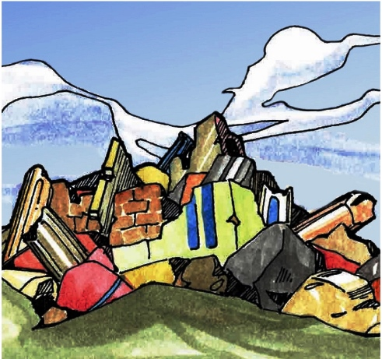
Los terremotos
Son una llamada a la conversión.
Significan que Dios se hace presente para liberar y juzgar.
No significan ni el fin del mundo ni el castigo de Dios.

Slide 41
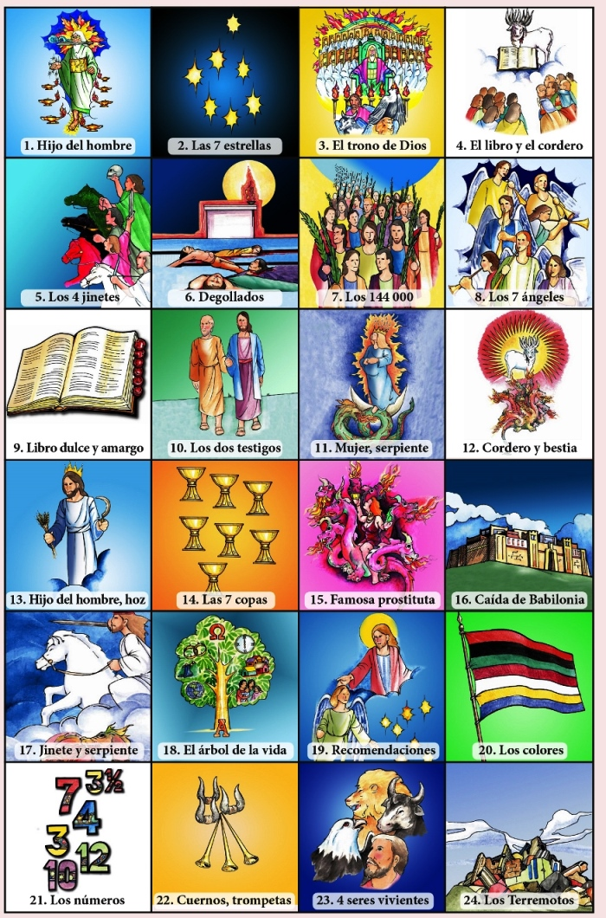

Slide 42
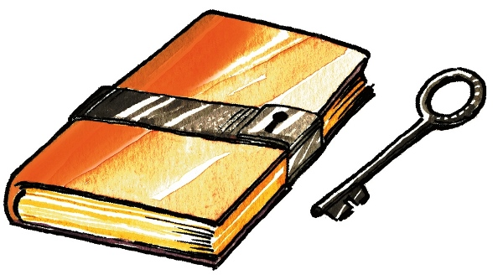
Tema 4
El Apocalipsis en clave teológica

Slide 43
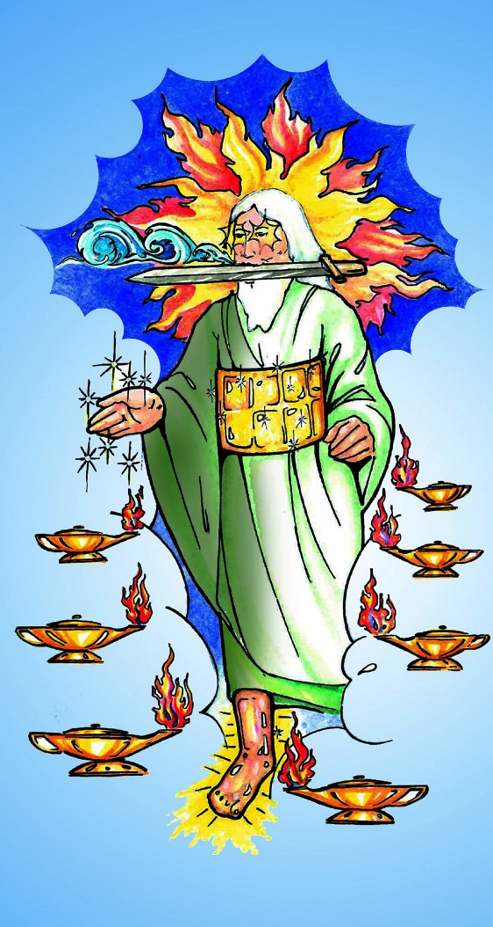
El Hijo del Hombre
Se refiere al Mesías a Jesús que viene con sus funciones de Juez.
El Hijo de Hombre es un ser humano, de tipo colectivo representa a los santos de Dios.

Slide 44
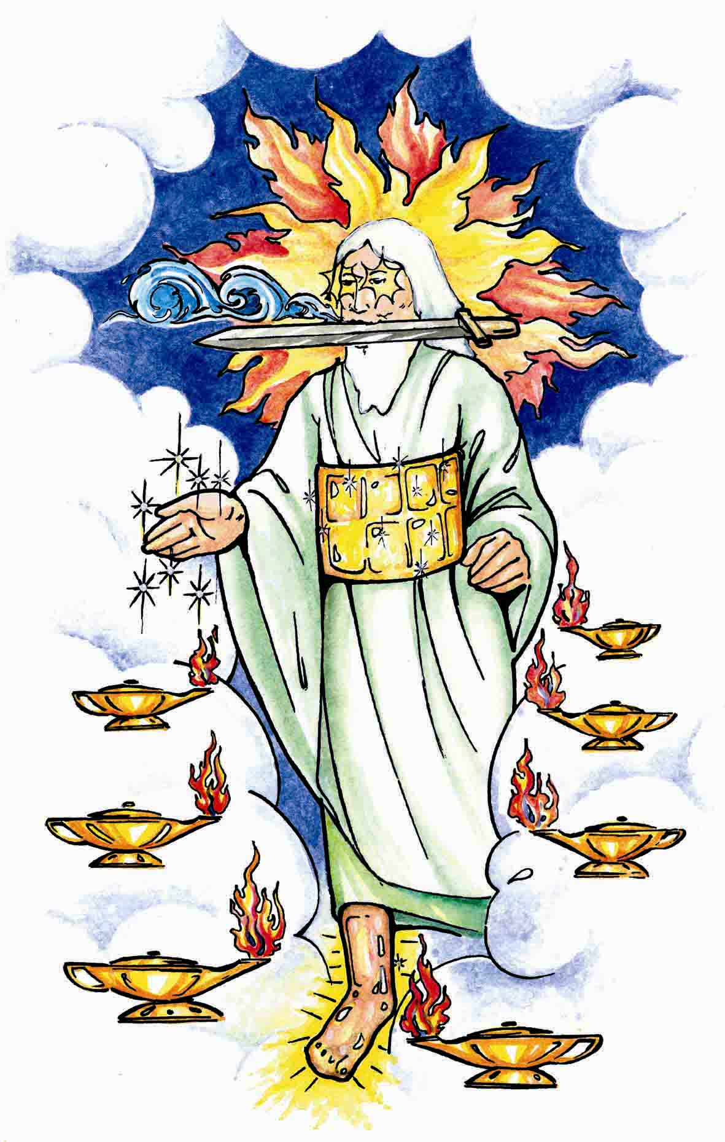
Cabellos blancos
Sugieren la eternidad y la dignidad del hijo del hombre: Jesús
Los ojos de fuego
Indican la ciencia divina para sondear los corazones y juzgarlos.
Coraza al pecho
Simboliza realeza. Cristo es Rey.
El vestido – túnica larga
Simboliza sacerdocio. Cristo sacerdote.
Siete candelabros
Representan a la iglesia, a las comunidades de Asia Menor.
El oro significa su calidad, su santidad.

Slide 45
Su rostro es como el sol
Sugiere la transfiguración, la gloria y presencia de Dios en Jesús, a quien le confiere la autoridad y plenitud de vida.
Su voz como estruendo de grandes olas
Revelan majestad y poder.
Espada de doble filo
Es su palabra fuerte y cortante para dar vida o condenar.
En sus manos 7 estrellas
Simbolizan los siete ángeles o coordinadores.
Los pies de bronce
Muestran que camina con estabilidad, seguridad.

Slide 46
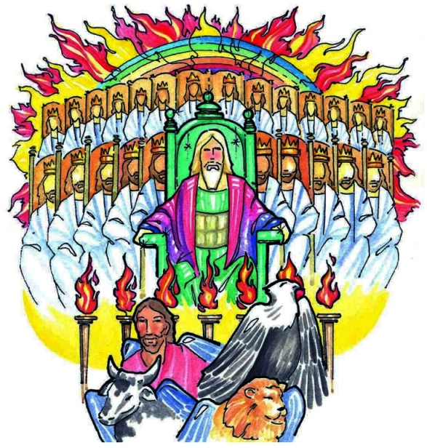
El trono de Dios
Representa a Dios como Rey soberano que está rodeado de toda la creación que lo adora.
Él tiene el poder sobre el cielo y la tierra.
Dios es creador y Señor de la historia y se dispone a ejercer su derecho a enjuiciar.

Slide 47
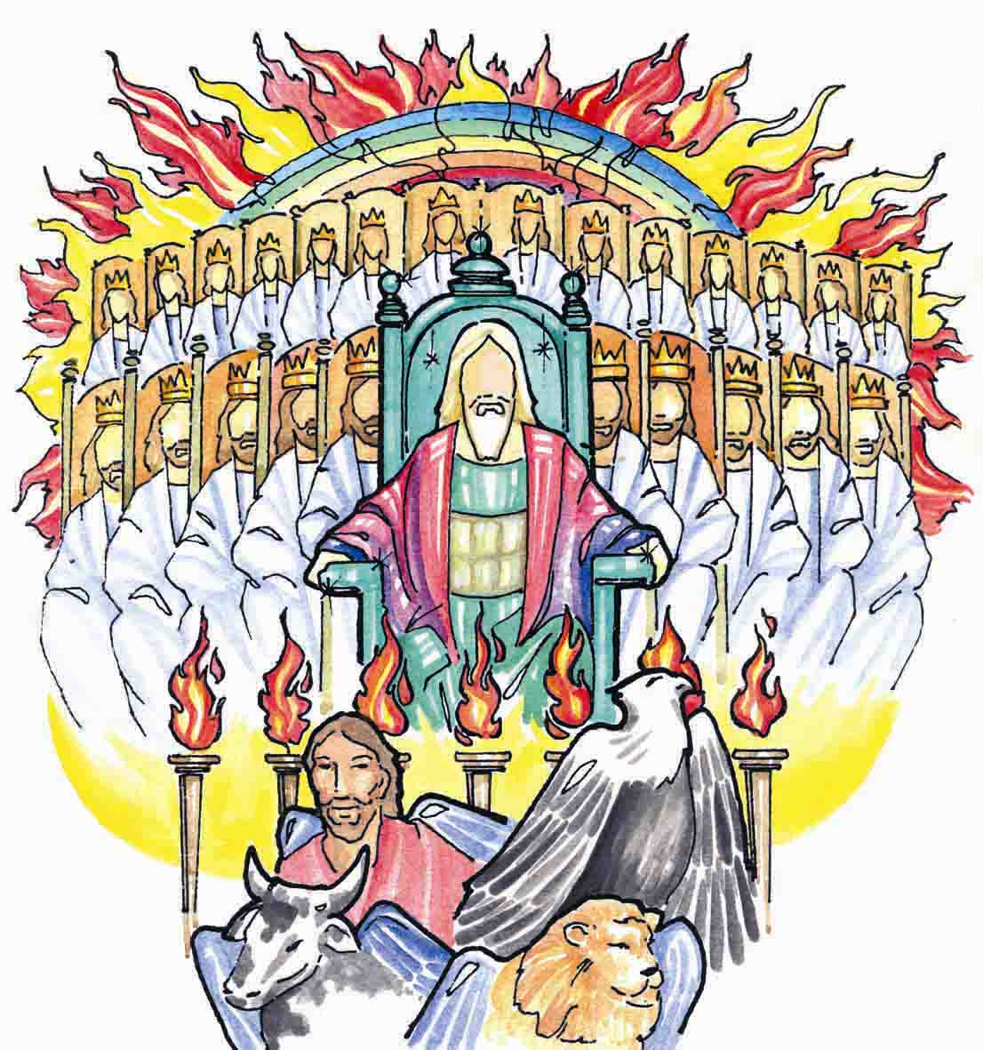
Una puerta que se abre en el cielo
Experiencia de fe que tiene Juan sobre Dios y el futuro de las comunidades.
El arco iris
Simbolizan la luz esplendorosa que acompaña a Dios. El arco iris es el lugar donde habita Dios.
El trono
Silla solemne donde se sienta el rey para ejercer su autoridad.
Alguien sentado
Dios en su esplendor, Él es el rey poderoso que tiene todas las piedras preciosas.

Slide 48
Los 24 ancianos sentados en sillones
Dios tiene personas sabias, tanto del A. T como del N.T.
Representan la sabiduría que acompaña a Dios en el gobierno del mundo.
Un mar transparente como un cristal
Mar transparente limpio de donde viene solo el bien para la humanidad.
Relámpagos, voces, truenos y antorchas
Expresan el poder que Dios tiene en la naturaleza.
Los 4 vivientes que alaban a Dios
Todas las características de la naturaleza se unen para alabar a Dios

Slide 49
La mujer y la serpiente
La mujer representa la vida; es la humanidad, María, la iglesia y el pueblo que da a luz la vida (niño).
Dios ayuda a la mujer y a los pueblos amenazados a luchar contra el mal y finalmente vencerán.

Slide 50
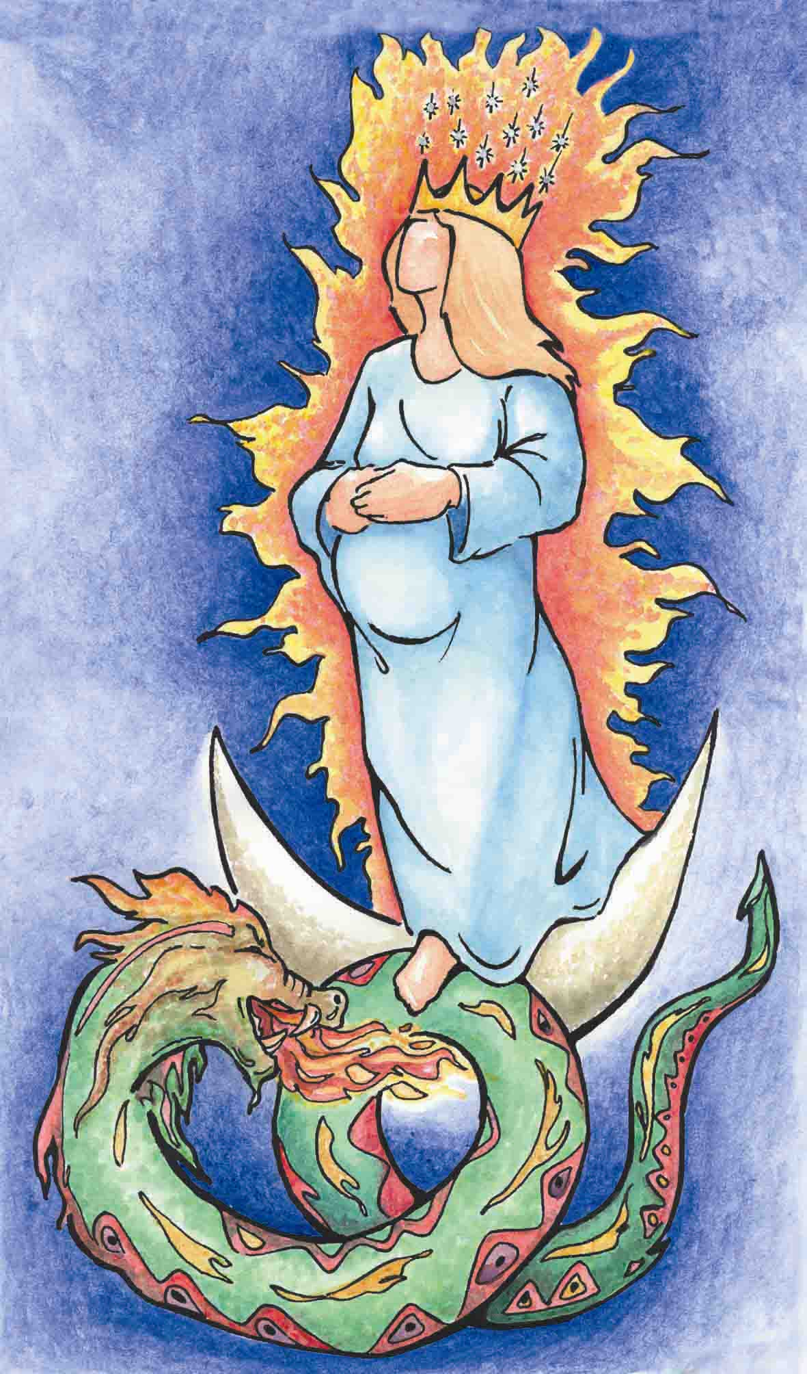
Dios y los ángeles
Dios se pone a lado de los débiles.
Brinda protección a la mujer y al niño.
Dios apuesta por la vida.
Envía a los ángeles para luchar contra el demonio y lo venzan.
Mujer embarazada
Simboliza a la humanidad que coopera con los planes de Dios; es la iglesia perseguida que se alimenta de la Palabra de Dios.
El hijo varón
Es Jesús, que está vivo y victorioso.
Nace y vive en medio de las comunidades y su presencia anima el crecimiento de los creyentes.
La serpiente o dragón que quiere destruir la vida
Simboliza el mal y todo su poder destructor.
El dragón lidera a otras instituciones y personajes que causan muerte y destrucción.

Slide 51
El Árbol de la nueva vida
Simboliza al Reino de Dios.
Recrea la vida, la historia como un buen arquitecto para construir la nueva creación.

Slide 52
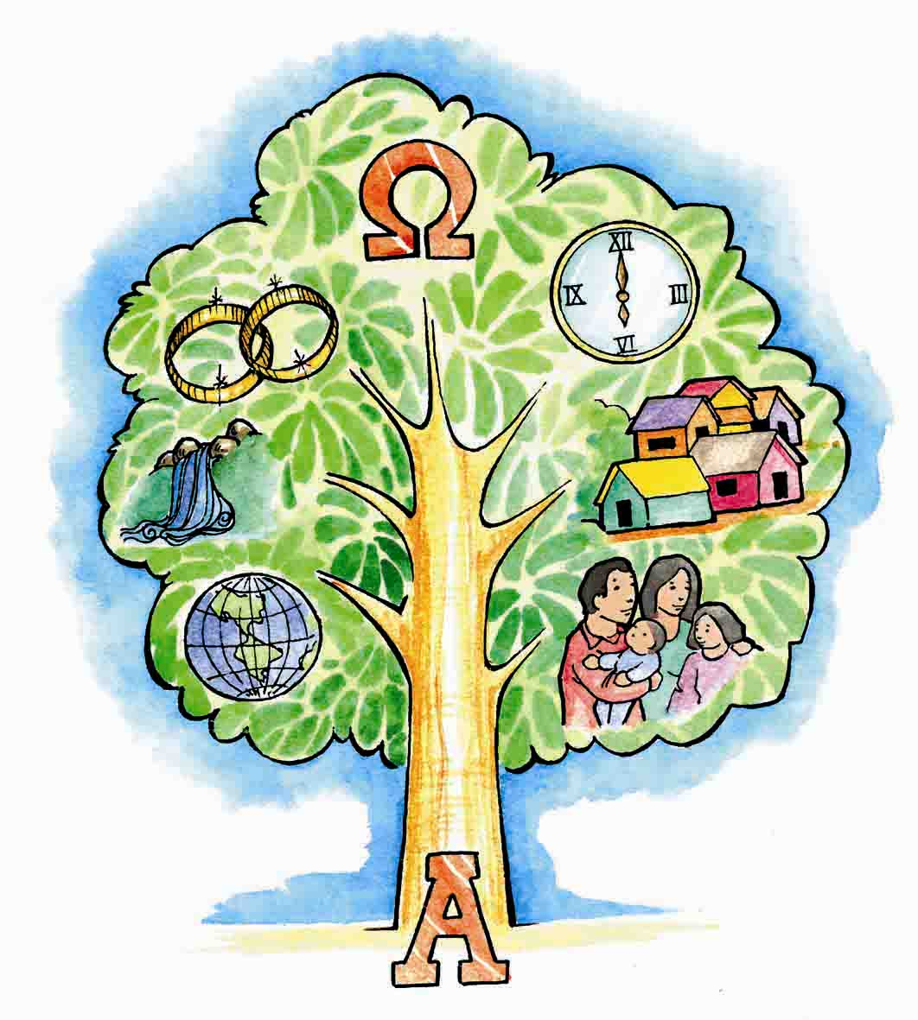
Nueva Organización
El número 12, es una sociedad organizada perfectamente, sin discriminación o abusos.
Nueva Alianza
Sella una nueva alianza entre Dios y su pueblo, la iglesia para siempre.
Nueva Ciudad
Jerusalén ahora será una ciudad íntegra, llena de fidelidad, abierta a todos/as siempre iluminada por la presencia de Dios.
Nueva Creación
Cielo nuevo y la tierra nueva que viene a cumplir el deseo de Dios. de que vivamos en un paraíso.

Slide 53
Nuevo Libro de Dios, Alfa y Omega
La presencia de Dios está asegurada a través de Jesucristo, quien ha heredado el Reino.
Jesús es el principio y fin.
Nuevo Paraíso
Regado por una agua que sale del mismo trono de Dios, agua que fecundará la tierra y hará crecer árboles que dan frutos.
Nuevo Pueblo
Se forma con todos aquellos que acepten vivir en fraternidad y solidaridad.
El nuevo pueblo (novia) que es fiel a su esposo (Dios) que vivirá en medio de ella y no la abandonará jamás.

Slide 54
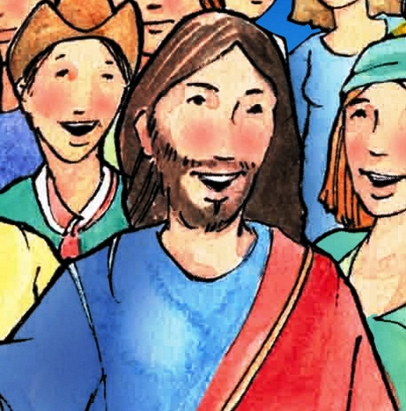
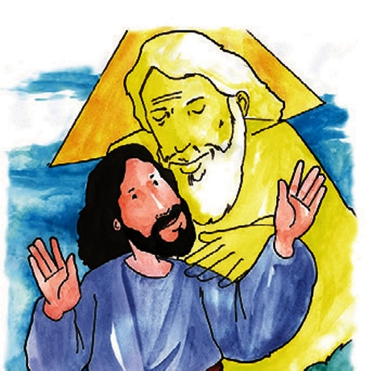
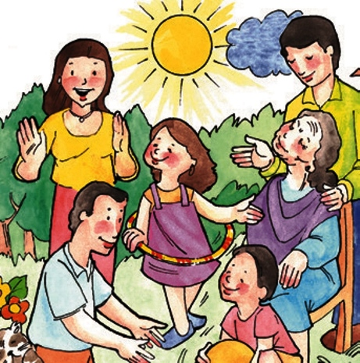
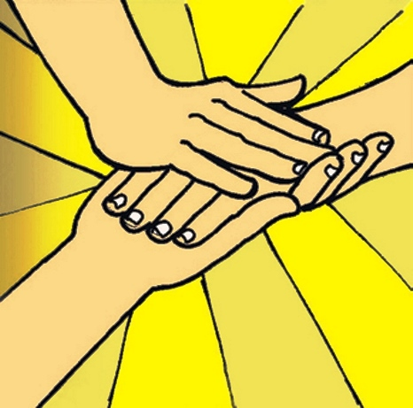
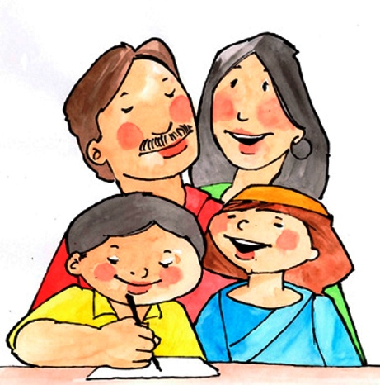
Celebración
Apocalipsis de ayer y hoy
Nuestro credo
en Jesús
Nuestro credo
en el Padre
Nuestro compromiso
Ofertorio y comunión
Nuestro sueño

Slide 55
¡Hasta la próxima!
El Señor nos bendiga

